Slide 1
E-handelsdataanalys i R Bilal, Elias, Jack, Tobias och Jonas
Syftet med arbetet var att analysera företagets orderdata för att få en bättre förståelse för försäljning, returer, kundbeteenden och betalningsmetoder. Målet var att använda data som underlag för beslut och att hitta mönster i vilka produktkategorier som driver mest försäljning, vilka betalningsmetoder som genererar mest försäljning och trafik.
Valda frågeställningar
Vilka produktkategorier verkar driva högst försäljning?
Hur skiljer sig returgrad mellan olika kategorier?
Betalningsmetod mot total intäkt och antal köp för att se fall om det finns en korrelation?

Slide 2
Metod och Dataförståelse
1000 ordrar
16 variabler
Hantering av saknade värden (NA)
Trim på lowercasevärden
Ersatta saknade värden - city, payment_method, campaign_source -> Unknown - discount_pct och shipment_days -> median
Nya features som - get_top_selling_categories, get_top_selling_subcategories och analyze_product_subcategory_vs_returns och analyze_unit_price_by_payment_method

Slide 3
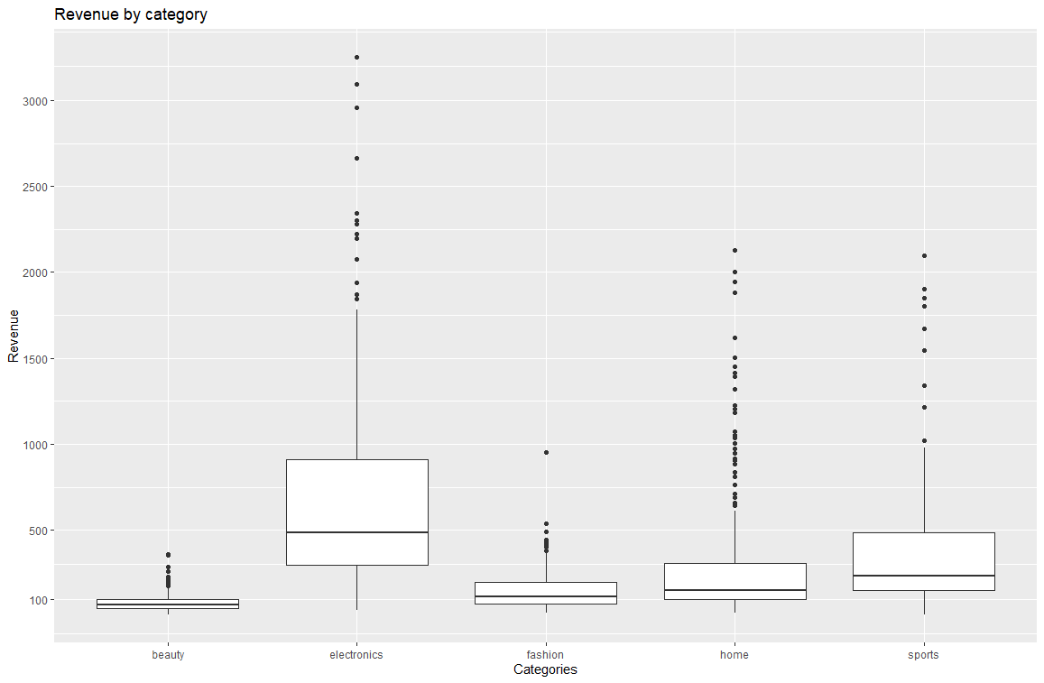
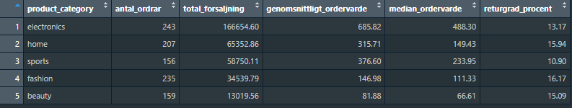
Vilka produktkategorier verkar driva högst försäljning?

Slide 4
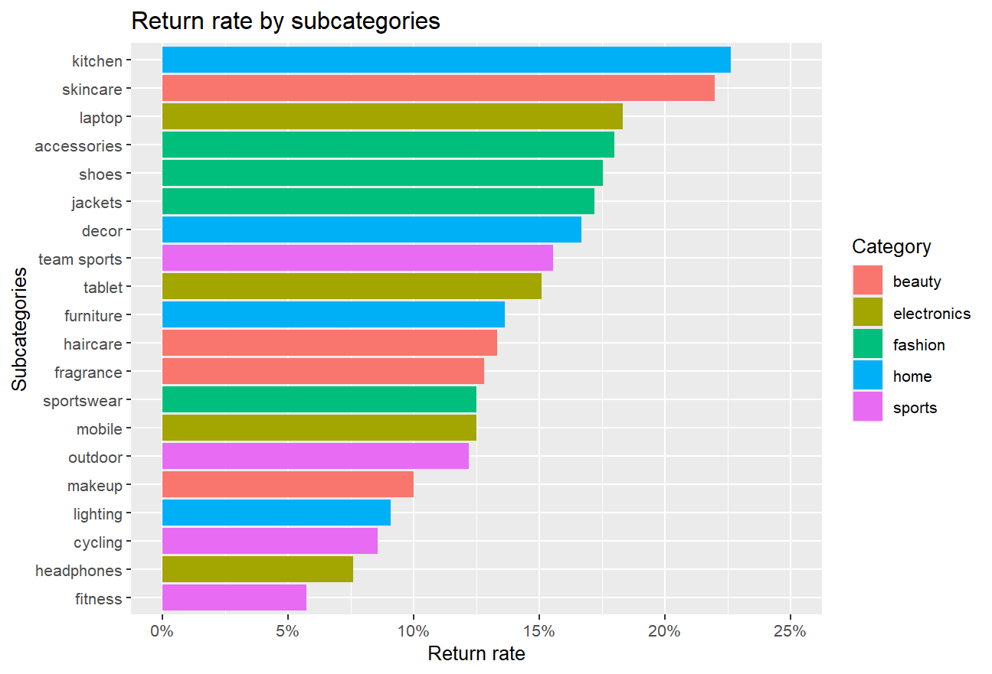
Hur skiljer sig returgrad mellan olika kategorier?

Slide 5
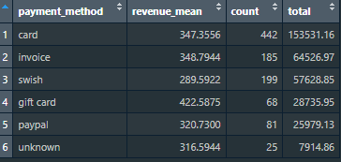
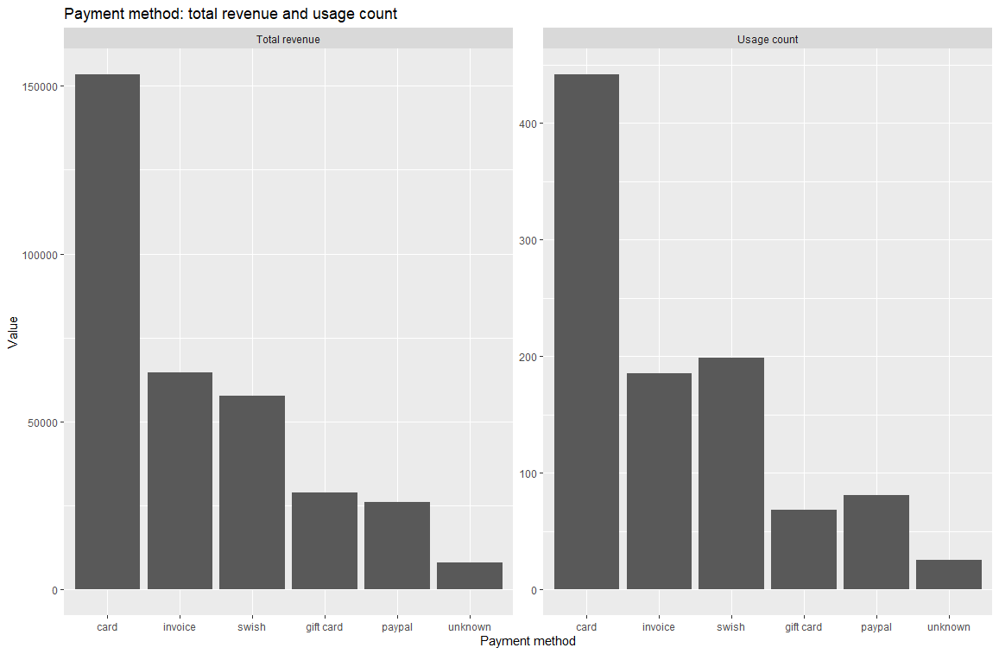
Betalningsmetod mot total intäkt och antal köp för att se fall om det finns en korrelation?

Slide 6
Viktigaste resultat
Försäljning i kategori – Elektronik Omsättning – 166 655
Lägst försäljning – Skönhet Omsättning – 13 020
Störst returgrad hade Kök, hudvård och laptops Procent 22,6%, 22,0% och 18,3%
Betalningsmetoder står kort för 44,2% av alla köp och Paypal 8,1%

Slide 7
Slutsatser och begränsningar
Sammanfattningsvis visar analysen att företagets försäljning framför allt drivs av kategorin elektronik och att returgraden varierar tydligt mellan olika produktgrupper. Det finns också skillnader mellan regioner, kundsegment och betalningsmetoder, vilket kan vara relevant för framtida affärsbeslut.
En begränsning är att analysen är beskrivande och därför inte kan visa säkra orsakssamband. Resultaten påverkas också av hur saknade värden har hanterats och av att analysen bygger på ett enda dataset. Trots detta ger analysen en tydlig överblick av verksamheten och kan fungera som ett bra underlag för vidare arbete.

